Slide 1

ĐỊA LÝ
Bài: CÔNG NGHIỆP

Slide 2







Slide 3

Ngành lâm nghiệp gồm có những hoạt động gì?
Lâm nghiệp có 2 hoạt động chính:
Trồng và bảo vệ rừng
Khai thác gỗ và lâm sản khác

Slide 4

Nước ta có những điều kiện nào để phát triển ngành thủy sản?
Nước ta có nhiều điều kiện để phát triển ngành thủy sản như: vùng biển rộng có nhiều hải sản, mạng lưới sông ngòi dày đặc, người dân có nhiều kinh nghiệm, nhu cầu về thủ sản ngày càng tăng.
Notes:
4

Slide 5

Ngành lâm nghiệp phân bố chủ yếu ở đâu?
Ngành lâm nghiệp phân bố chủ yếu ở vùng núi và trung du.
Notes:
5

Slide 7
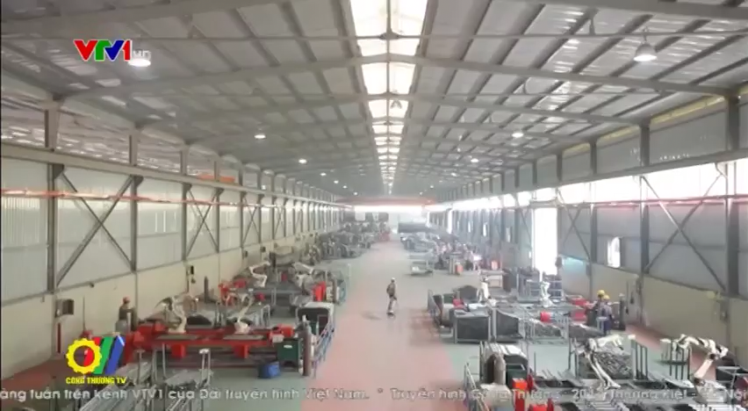

Slide 8
Hoạt động 1: Các ngành công nghiệp
Kể tên các ngành công nghiệp của nước ta và sản phẩm của ngành đó

Slide 9
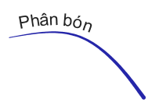

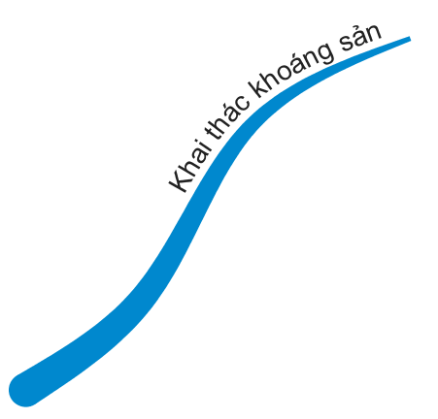




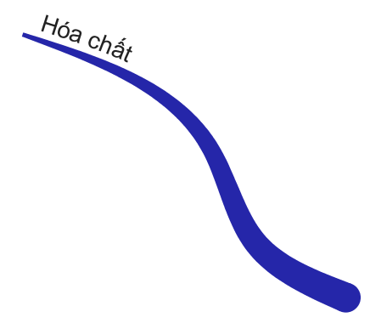










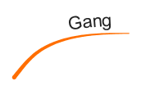
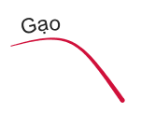











Slide 10
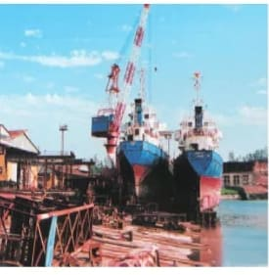
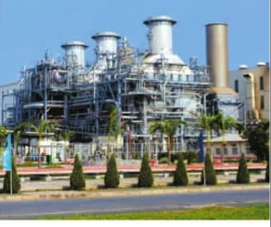
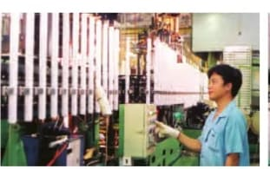
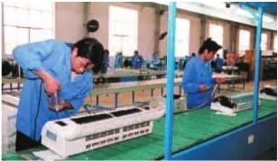
a) Nhà máy đóng tàu Hạ Long(Quảng Ninh)
b) Nhà máy điệnPhú Mĩ (Bà Rịa-vũng Tàu)
c) Sản xuất bóng đèn
d) Lắp ráp máy điều hòa nhiệt độ

Slide 11
Hoạt động 2: Nghề thủ công
Kể tên một số nghề thủ công nổi tiếng ở nước ta mà em biết ?

Slide 12
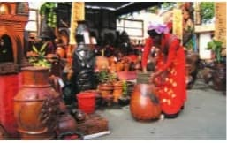
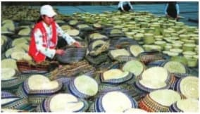
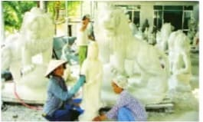
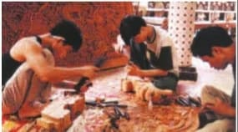
a, Gốm chăm
b, Hàng cói xuất khẩu
c, Chạm khắc đá
d, Chạm khắc gỗ

Slide 13


Slide 14
Bài học:
Nước ta có nhiều ngành công nghiệp và nghề thủ công, đã tạo ra nhiều sản phẩm để sử dụng trong nước và xuất khẩu.

Slide 15

HEÁT GIÔØ
1
3
2
Câu 1: Một số sản phẩm của ngành luyện kim là:
    Các loại máy móc, phương tiện giao thông.
    Đường, gạo,...
    Gang, thép,...

Slide 16

HẾT GIỜ
3
2
1
Câu 2: Gạo, đường là sản phẩm của ngành công nghiệp nào?
    Sản xuất hàng tiêu dùng.
    Chế biến lương thực, thực phẩm.
    Hóa chất.

Slide 17
HEÁT GIÔØ
1
3
2
Câu 3: Hà Đông nổi tiếng với nghề thủ công nào?
    Lụa.
    Hàng cói.
    Chạm khắc đá

Slide 18
Bài học:
Nước ta có nhiều ngành công nghiệp và nghề thủ công, đã tạo ra nhiều sản phẩm để sử dụng trong nước và xuất khẩu.

